Slide 1





ЦЕНТР КАРЬЕРЫ ПОО

Slide 2
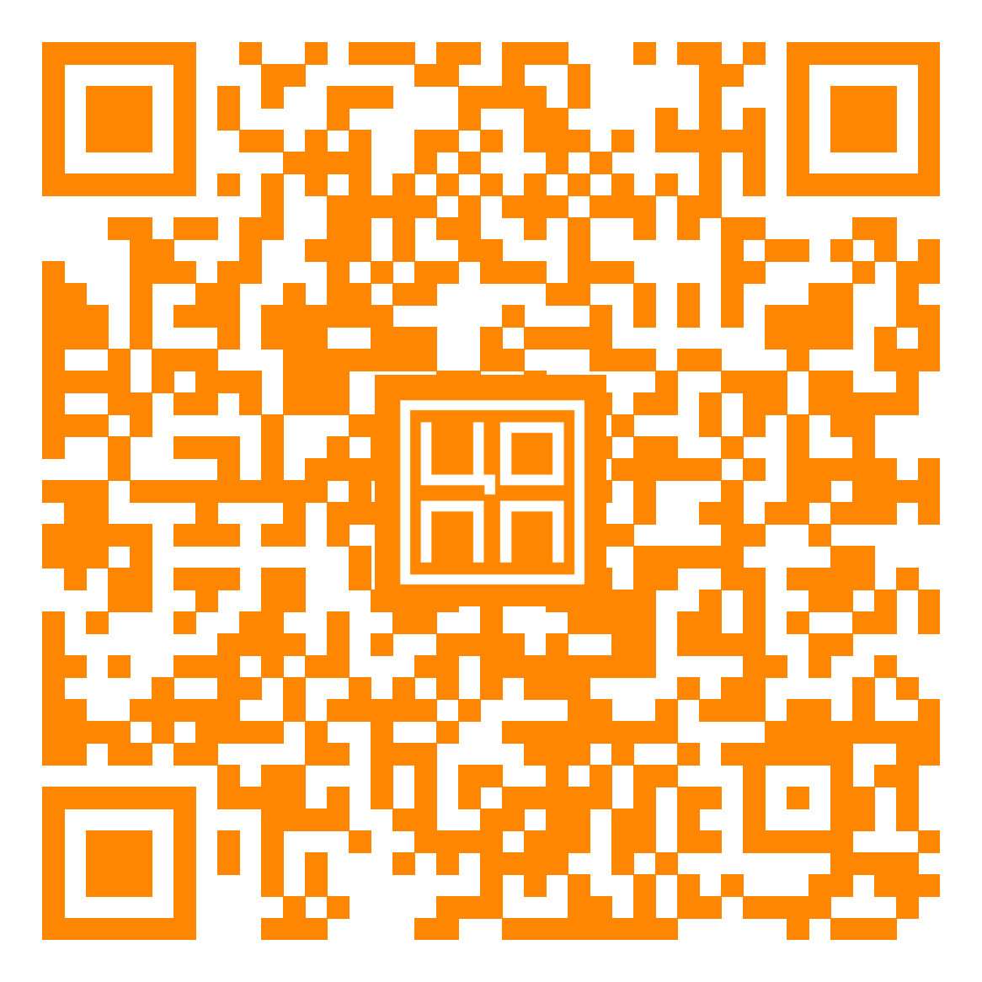
Опрос
02

Slide 3

Перечень поручений Раиса РТ
Пункт 1.1.2.
создать на базе профессиональных образовательных организаций Центры
карьеры согласно Методическим рекомендациям по совершенствованию деятельности Центров карьеры профессиональных образовательных организаций, утвержденным Министерством просвещения Российской Федерации 29 января 2024 года, и представить соответствующий отчет.
Срок: 02.12.2024
03

Slide 4
Приказ Министерства образовании и науки РТ
Пункт 3.
Профессиональным образовательным организациям обеспечить создание центров карьеры профессиональных образовательных организаций и организацию их взаимодействия с базовым центром карьеры в Республике Татарстан.
Пункт 5.
Профессиональным образовательным организациям:
- утвердить локальным нормативным актом положения о функционировании центра карьеры профессиональной образовательной организации;
- предусмотреть в штатном расписании функционирование центра карьеры профессиональной образовательной организации.
03

Slide 5
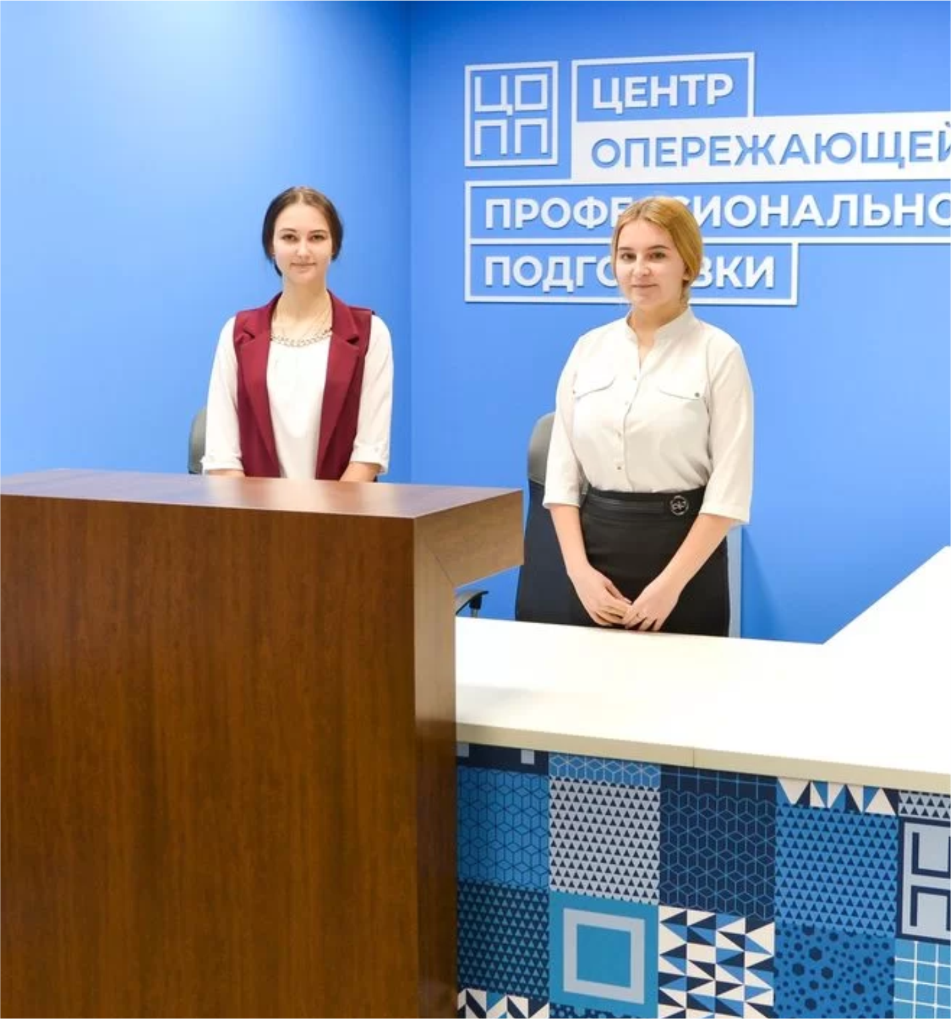

Дорожная карта
Назначение ответственного
Регламентация процесса
План мероприятий ЦК ПОО
Обучение в БЦК
Сбор и анализ данных, внесение изменений в План мероприятий ЦК ПОО

Slide 6
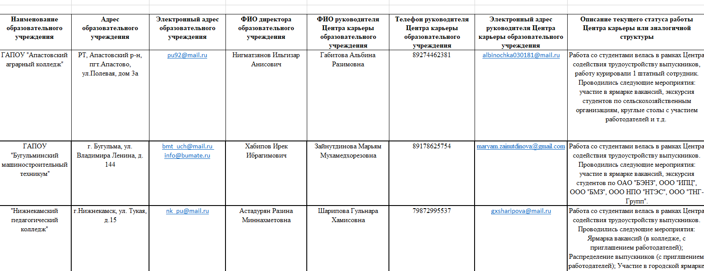
1 шаг. Назначение ответственного специалиста

Slide 7
Нет информации об ответственном лице на 11.11.24
1. Тетюшский сельскохозяйственный техникум
2.Казанский музыкальный колледж им. И.В.Аухадеева
3. Альметьевский музыкальный колледж им. Ф.З.Яруллина
4. Казанское хореографическое училище
5. Казанское художественное училище имени Николая Ивановича Фешина (техникум)

Slide 8

2 шаг. Регламентация работы ЦК
Изучить Положение и должностную инструкцию
Согласовать и утвердить
Ознакомить всех участников по работе ЦК
Контролировать выполнение всех пунктов работы ЦК
Вести и предоставлять отчетность

Slide 9
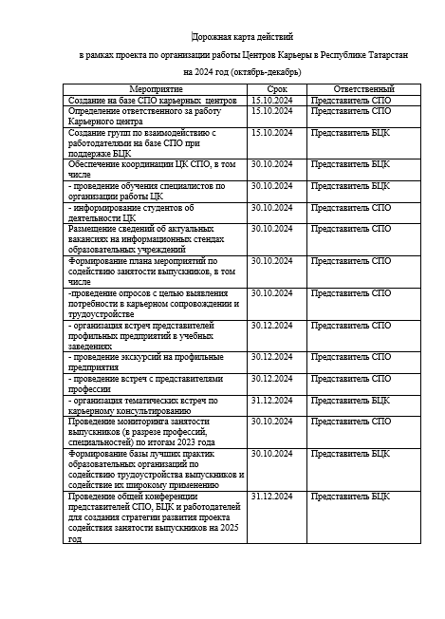
3 шаг. План мероприятий ЦК ПОО
Составление Плана мероприятий ЦК ПОО.
Период: декабря 2024 года (включительно)
В декабре 2024 года необходимо провести минимум одно мероприятие (экскурсия к работодателю, встреча с представителем предприятия и студентами, провести опрос среди студентов о необходимости карьерного сопровождения и т.д.)
Направить План мероприятий на адрес hr@crpk.tatar в рабочем порядке
Срок: 18.11.2024

Slide 10
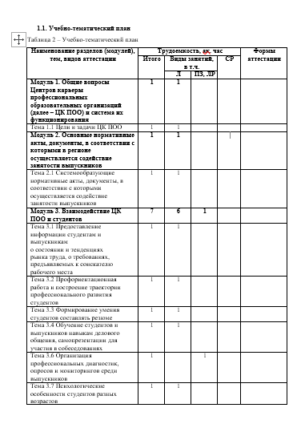
4 шаг. Обучение в БЦК
Проведение полноценного курса по ведению работы ЦК
Ознакомление с нормативной документацией
Поддержка в организации работы ЦК
Помощь в организации работы с предприятиями
Передача инструментов по карьерному сопровождению студентов
Формат обучения: Очный
Срок обучения: уточняются
Место обучения: г. Казань
Стоимость обучения: Бесплатно
По итогам обучения будет выдано: удостоверение о повышении квалификации

Slide 11
5 шаг. Анализ и сбор итоговых данных
Анализ эффективности проведенных мероприятий в соответствии с планом мероприятий по содействию занятости выпускников ПОО
Подготовка отчетных документов в соответствии с показателями эффективности Центров карьеры

Slide 12
Информация о работодателях
Предоставление информации с контактами HR – работодателей
на почту hr@crpk.tatar
СРОК – 14.11.2024
№ | Наименование образовательной организации | Полное наименование организации (работодатель) | ИНН | Общая численность сотрудников | Направление деятельности | Контактное лицо | Должность | Телефон | email | Юридической адрес | Регистрация работодателя на платформе "Работа России" да/нет
1 | АНО "Центр развития профессиональных компетенций" | Общество с ограниченной ответственностью" | 16000000 | 550 | Строительство | Иванов Иван Иванович | Начальник отдела кадров | 8(925) 000-00-00 | rstroy@rstroy.ru | 390000, г.Рязань, ул. Ленина 5, оф304 | да

Slide 13
Итоги
1. Утверждение Положений
СРОК – 25.11.2024
2. Предоставление информации с контактами HR
СРОК – 14.11.2024
3. Составление плана мероприятий и направление его в адрес АНО «ЦРПК»
СРОК – 18.11.2024

Slide 14
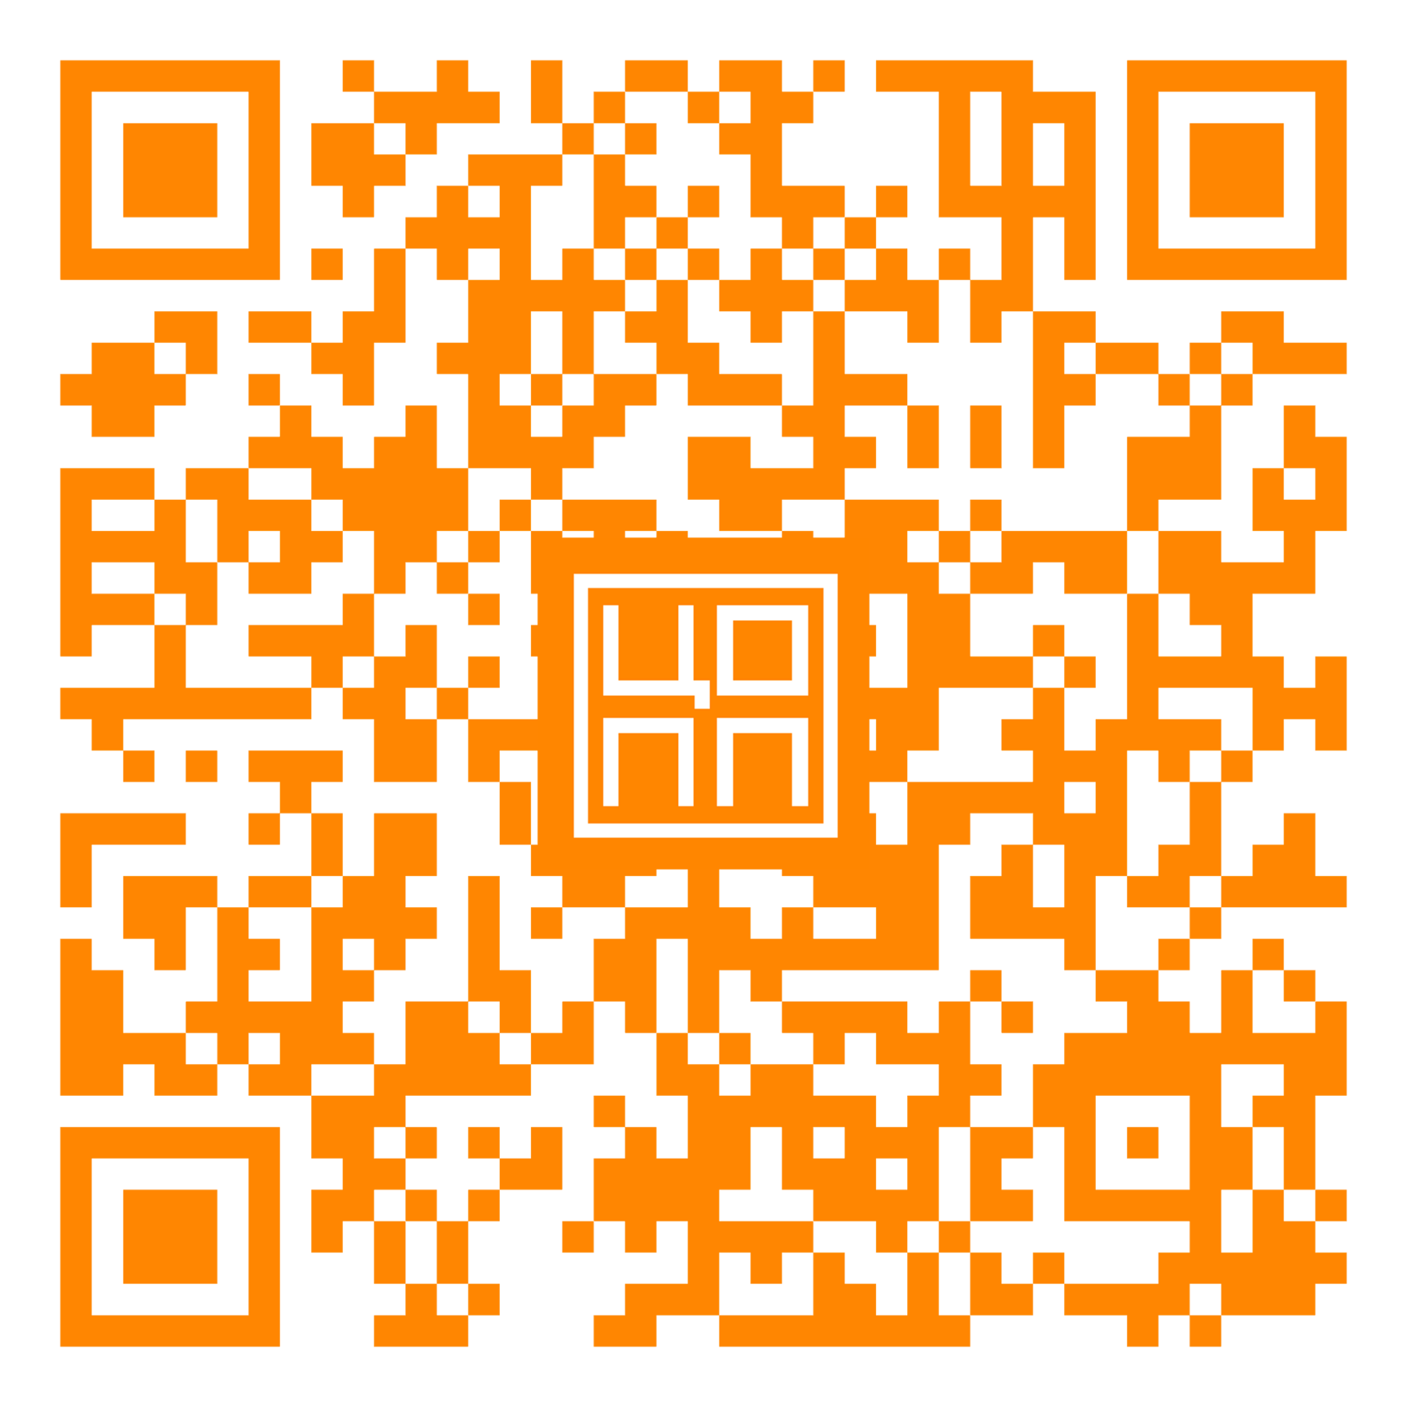
Опрос по обучению

Slide 15
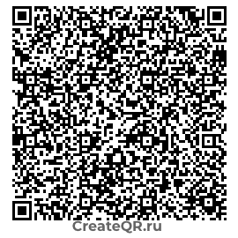
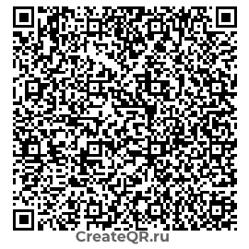
Контакты
Руководитель ЦОПП по отрасли промышленных и инженерных технологий Республики Татарстан
Назар Карина Сергеевна
тел.: +7(843)590-14-51 (доб.1111) +7(965)588-97-98
e-mail: karina@crpk.tatar
Руководитель Базового центра карьеры
Степанова Марина Юрьевна
тел.: +7(843)590-00-94 (доб.1120) +7(917)916-80-82
e-mail: hr@crpk.tatar

Slide 16
СПАСИБО
ЗА ВНИМАНИЕ

